Slide 1


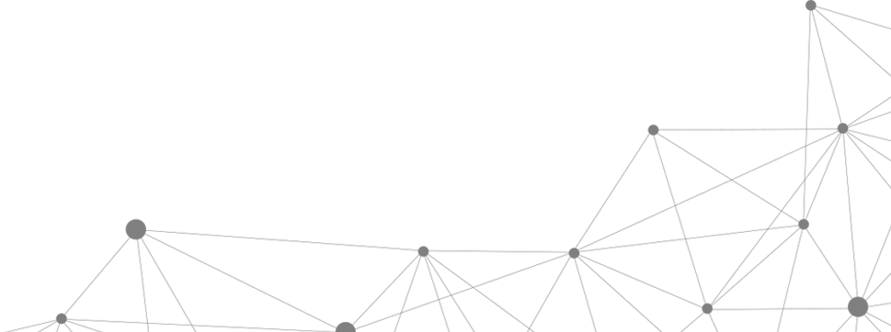
操作系统课程设计答辩 17组
基于Orange’S的操作系统实现
汇报人：1950072 郑柯凡
时间：2021/9/3

Slide 2
目 录
contents
01
02
03
项目概述
功能介绍
项目展示

Slide 3
01
项目概述
项目简介
本项目添加了一些基础的操作系统功能。如开机启动动画，帮助提示等。同时，本项目中实现了6个用户级应用，分别是：进制转换应用、计算器、国际跳棋、五子棋、贪吃蛇以及2048。
在原操作系统的基础上，本项目对控制台、进程模块和文件系统模块进行修改和完善。该操作系统实现了三个控制台，独立运行各自的进程，互不干扰。进程模块增加了进程查看功能，可以查看存在进程的进程号、优先级、创建用户等信息，并对进程调度算法进行优化。文件系统模块将原本的扁平文件系统增加目录深度，并实现基本的文件增删改查功能。
项目配置
编写语言：汇编、C
开发环境：Ubuntu 18.04.5 LTS（Windows下的Vmware 虚拟机中)
开发工具：VS Code、Bochs x86 Emulator 2.6
运行环境：Bochs x86 Emulator 2.6

Slide 4
02
功能介绍
开机动画
命令提示
进程管理
多控制台
1
3
用户级
较少系统API
系统级
较多系统API
2
4
国际跳棋
五子棋
2048
贪吃蛇
计算器
进制转换
文件系统

Slide 5
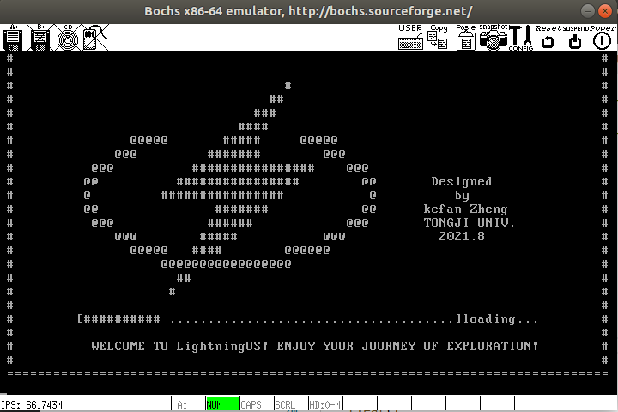
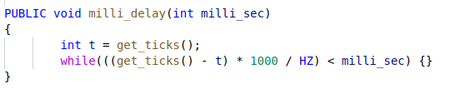
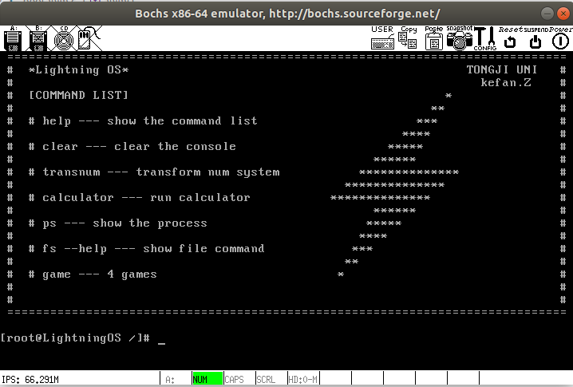
02
功能介绍
开机动画
开机界面显示操作系统的标志。同时有一个进度条显示操作系统的加载进度，当进度条显示为100%时，操作系统加载完成。
命令提示
显示一系列操作系统支持的命令。包括帮助、清屏、进制转换、计算器、进程管理、文件帮助、游戏等功能。

Slide 6
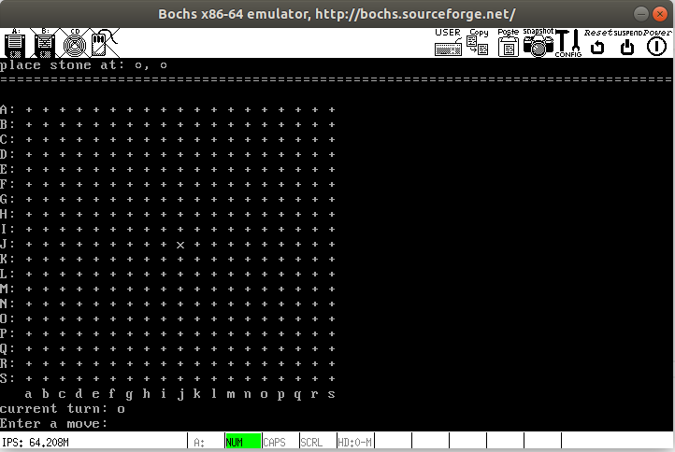
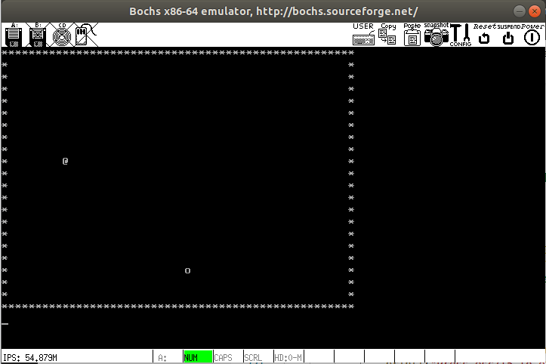
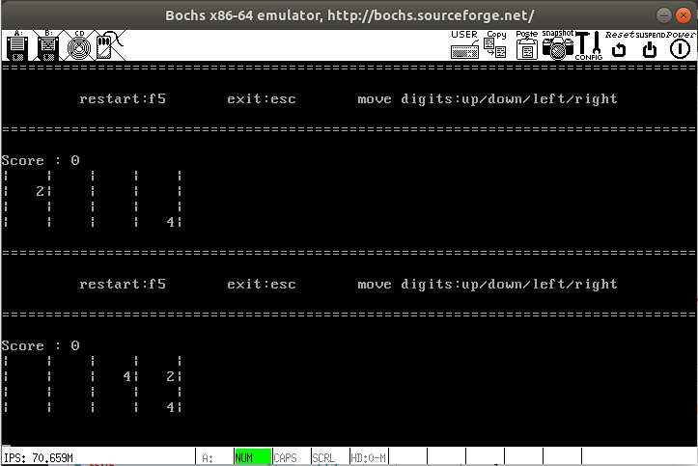
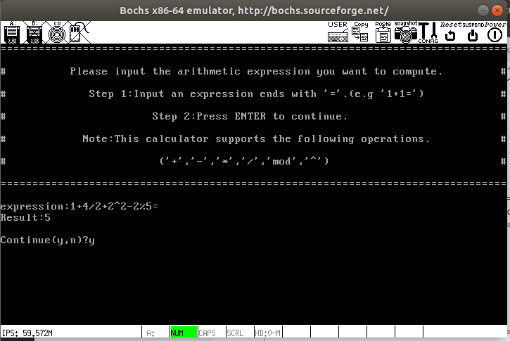
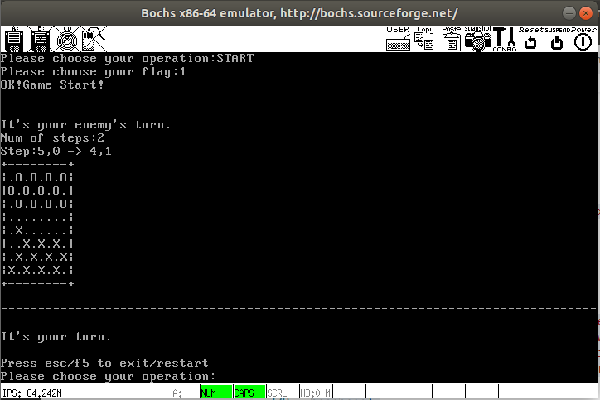
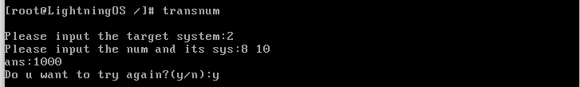
02
功能介绍
计算器
进制转换
国际跳棋
五子棋
2048
贪吃蛇
选择黑棋或白棋，然后与国际跳棋AI进行对战
通过坐标放置棋子，五子连珠即为获胜。可双人对战
通过键盘方向键控制方块的移动。相同数字的方块碰撞合并并获得分数
通过键盘方向键控制贪吃蛇的移动。碰到墙壁或自身则游戏失败
求解用户输入的表达式。支持加、减、乘、除、取余、乘方6种运算。并能检测表达式错误
将用户输入的数字转换成目标进制

Slide 7
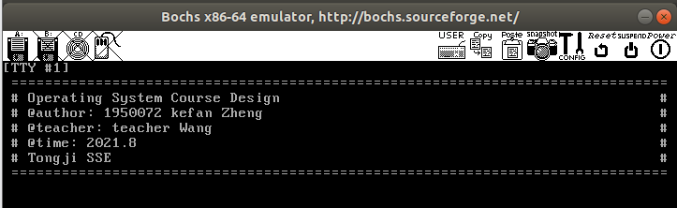
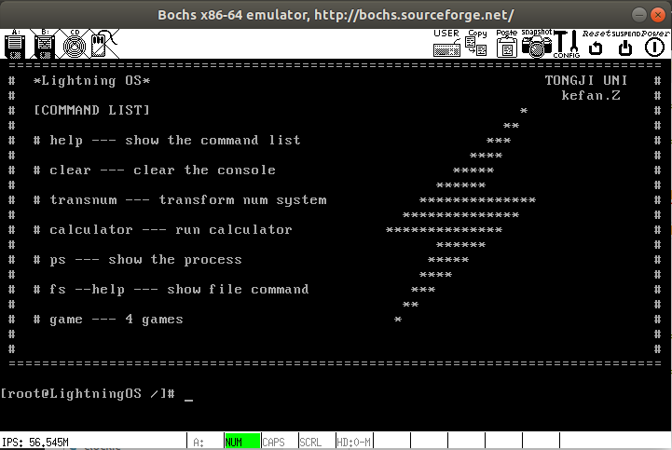
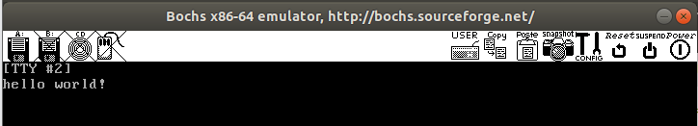
02
功能介绍
多控制台
将三个控制台分别绑定至TestA、TestB、TestC三个进程上，可通过键盘Alt+F1/F2/F3进行切换。彼此之间互不干扰，独立运行。
控制台2是操作系统的项目简介。
控制台1是操作系统主程序。
控制台3打印hello world！。

Slide 8
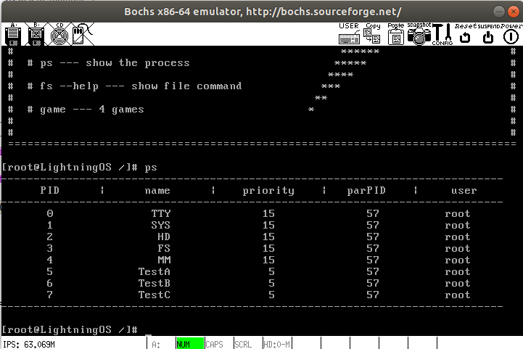
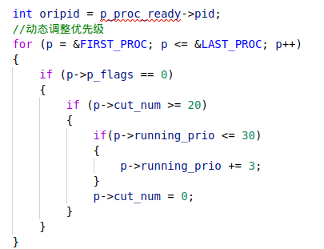
02
功能介绍
修改进程调度算法
核心思想：通过动态调节进程优先级以减少进程切换次数，提高效率。
进程管理
用户在初始界面输入命令[ps]后，即可查看当前正在运行的进程信息。其中包括进程ID、进程名字、进程优先级、父进程ID、进程创建用户等内容。
核心代码：

Slide 9
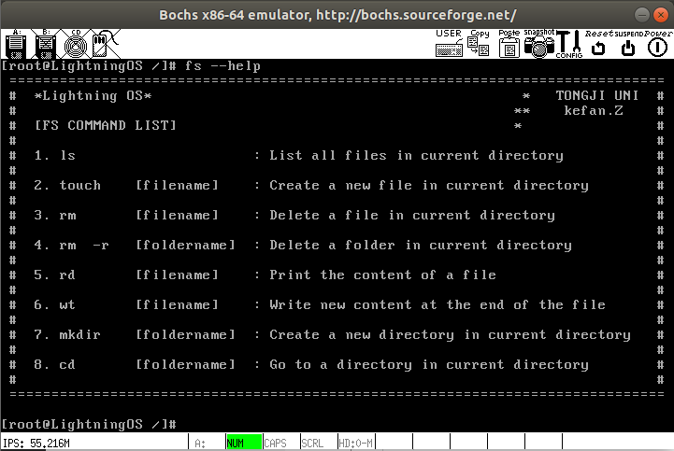
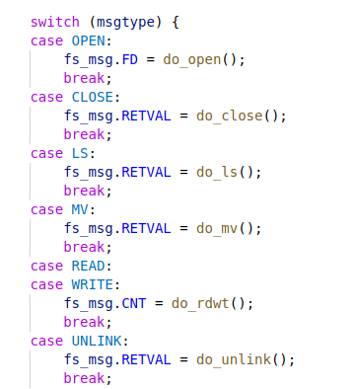
02
功能介绍
文件系统
在初始界面输入文件系统帮助命令[fs --help]后，系统将会列出文件系统的一系列操作命令。其中包括查看当前目录下的文件、创建文件、创建文件夹、移除文件、移除文件夹、读文件、写文件、进入文件夹等功能。

Slide 10
汇报完毕 谢谢观看

